Slide 1

«МОСКОВСКИЙ АВИАЦИОННЫЙ ИНСТИТУТ (национальный исследовательский университет) » (МАИ) Факультет: Прикладная математика и физика Учебный центр «ИНТЕГРАЦИЯ»
Кафедра 808Б
ВЫПУСКНАЯ КВАЛИФИКАЦИОННАЯ РАБОТА БАКАЛАВРА
Анализ изображений передаваемых по сети с целью обнаружения стего-закладок
Автор: Фамилия Имя Отчество, студентка группы ХХХХХХ
Руководитель: должность, ученая степень и звание Фамилия Имя Отчество
Серпухов 2017

Slide 2
Цель и задачи ВКР
Цель ВКР: разработка программы, позволяющей осуществлять криптографический анализ информации скрытой в графических объектах
Задачи ВКР:
анализ защиты информации в стеганографических системах;
анализ принципов сокрытия информации в графических объектах;
анализ методов сокрытия информации в стеганографических системах;
выбор методов анализа стего-вложений;
разработка алгоритма работы программы;
разработка программы;
оценка эффективности разработанного программного средства;
определение трудозатрат на разработку программного средства и построение календарного графика работ;
анализ опасных и вредных факторов на рабочем месте специалиста.
2

Slide 3
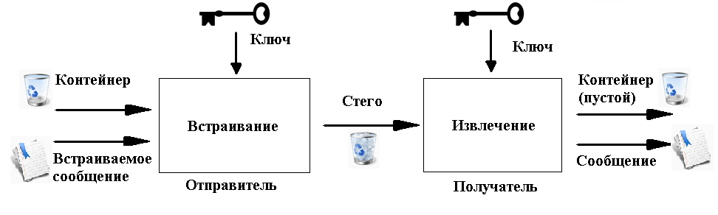
3
Анализ защиты в стенографических системах
При построении стегосистемы должны учитываться следующие положения:
противник имеет полное представление о стеганографической системе и деталях ее реализации. Единственной информацией, которая остается неизвестной потенциальному противнику, является ключ, с помощью которого только его держатель может установить факт присутствия и содержание скрытого сообщения;
если противник каким-то образом узнает о факте существования скрытого сообщения, это не должно позволить ему извлечь подобные сообщения в других данных до тех пор, пока ключ хранится в тайне;
потенциальный противник должен быть лишен каких-либо технических и иных преимуществ в распознавании или раскрытии содержания тайных сообщений.
Рисунок 1 - Обобщенная модель стегосистемы

Slide 4
4
Анализ методов сокрытия информации
в стеганографических системах
Рисунок 2 - Классификация методов сокрытия информации

Slide 5
5
Анализ методов сокрытия информации
в стеганографических системах
Проведенный анализ существующих методов стеганоанализа показал, что в зависимости от используемых исходных данных их можно разделить на две основные группы:
методы, предназначенные для работы с конкретными заранее известными стеганографическими алгоритмами;
методы, предназначенные для любых алгоритмов стеганографии.
Стеганоанализ данными методами не требует знания использованного стеганографического алгоритма, алгоритма шифрования, сжатия, ключа и длины сообщения.
К первой группе относят сигнатурные и схемные методы анализа.
К достоинствам этих методов относится возможность получения результата, который однозначно характеризует примененную для сокрытия данных стеганосистему.
Основным недостатком является небольшое (менее 10%) число стеганопрограмм, оставляющих в контейнерах свои сигнатуры.
Во вторую группу входят визуальные и статистические методы.
К достоинствам этой группы методов относится неограниченная область применения, что довольно существенно как при проверке гипотезы о наличии стеганографического вложения с неизвестной стеганосистемой, так и при разработке схемных методов стеганоанализа.
Основным недостатком методов этого класса является само предположение о существовании «естественного» контейнера.

Slide 6
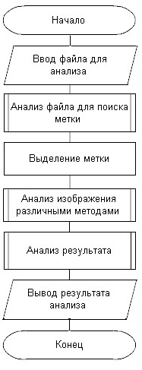
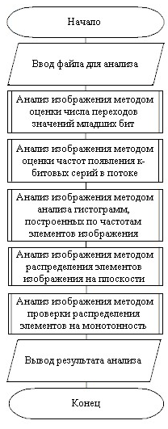
6
Разработка алгоритма программы
Рисунок 3 - Схема обобщенного
алгоритма программы
Рисунок 4 - Схема анализа
Изображения различными методами

Slide 7
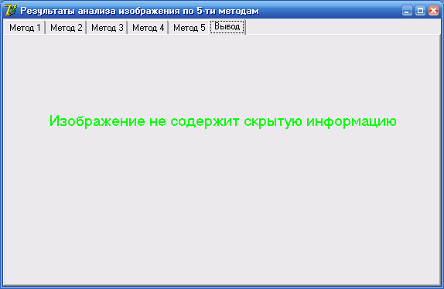
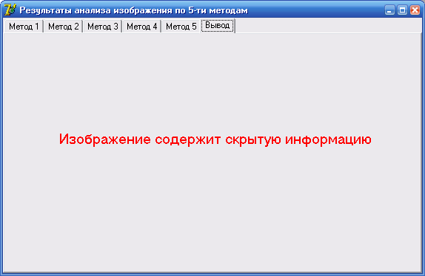
7
Результат работы программы
Рисунок 5 – Интерфейс окон с выводом о наличии
скрытой информации

Slide 8
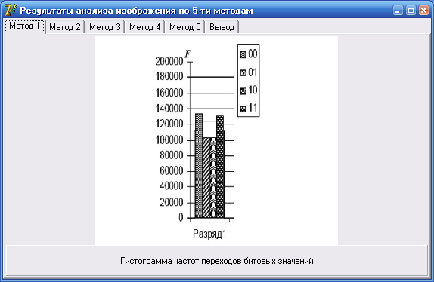
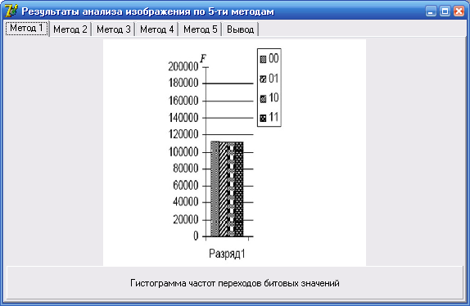
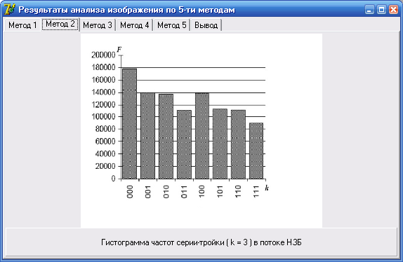
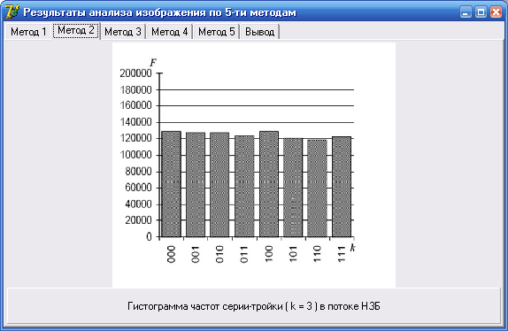
8
Ставнительный анализ изображения различными методами
Пустой контейнер
Не пустой контейнер
Рисунок 6 – Интерфейс окон по каждому из методов

Slide 9
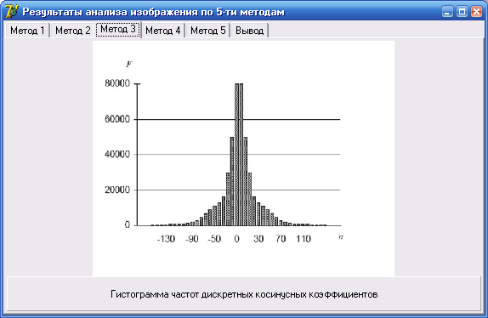
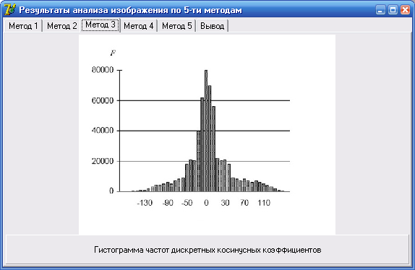
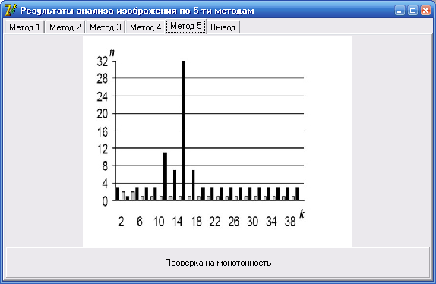
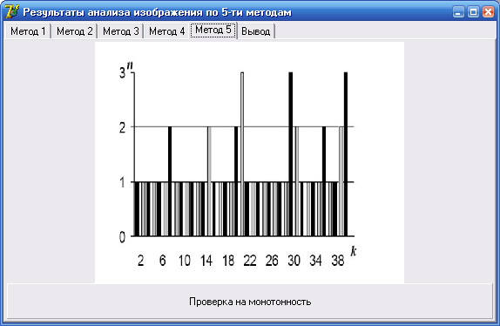
9
Ставнительный анализ изображения различными методами
Пустой контейнер
Не пустой контейнер
Рисунок 7 – Интерфейс окон по каждому из методов

Slide 10
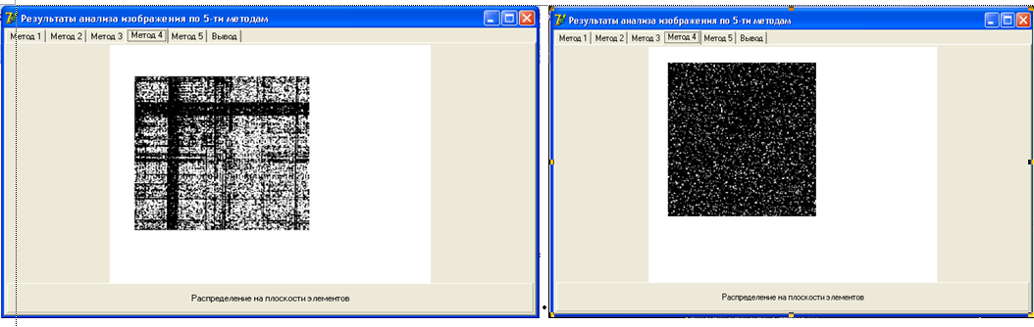
10
Ставнительный анализ изображения различными методами
Рисунок 8 – Результат анализа метода анализа распределения элементов изображения на плоскости

Slide 11
11
Заключение
В результате выполнения ВКР:
проведен анализ защиты информации в стеганографических системах, принципы и методы сокрытия информации в графических объектах;
выбраны основные методы анализа графических объектов и на их основе разработано программное средство позволяющее эффективно проводить анализ изображений на предмет наличия в них стеговложений;
произведена оценка эффективности разработанного программного средства;
определены трудозатраты на разработку программного средства;
проведен анализ опасных и вредных факторов на рабочем месте специалиста и разработаны мероприятия по снижению этих факторов.

Slide 12
Доклад окончен!
Благодарю за внимание!

